Slide 1



حل تمرینات صفحه 15
کتاب ریاضی ششم – فصل 1
مدرس : نیلوفر توپچی زادگان

Slide 2

1 تعداد دانش آموزان کلاسی 25 نفر است . معلّم دانش آموزان کلاس را در گروه های چند نفره گروه بندی کند تا همه ی دانش آموزان در گروه هایی با تعداد مساوی قرار گیرند؟
باید ببینیم عدد 25 به چه عددی بخش پذیر است_ عدد 5
اگر تعداد دانش آموزان کلاس 30 نفر باشد، معلّم آنها را در گروه های چند نفره می تواند گروه بندی کند؟
30 = 3 ×10
30 = 6 × 5
30 = 2 × 15

Slide 3

اگر تعداد دانش آموزان کلاس بین ۲۰ تا ۳۰ نفر باشد، در چه صورتی نمی‌توان آنها را به هیچ یک از گروه‌های ۵،۳،۲ و ۹ نفره با تعداد مساوی گروه بندی کرد؟
جواب: اگر تعداد برابر ۲۳ و ۲۹ نفر باشد.

Slide 4





Slide 5
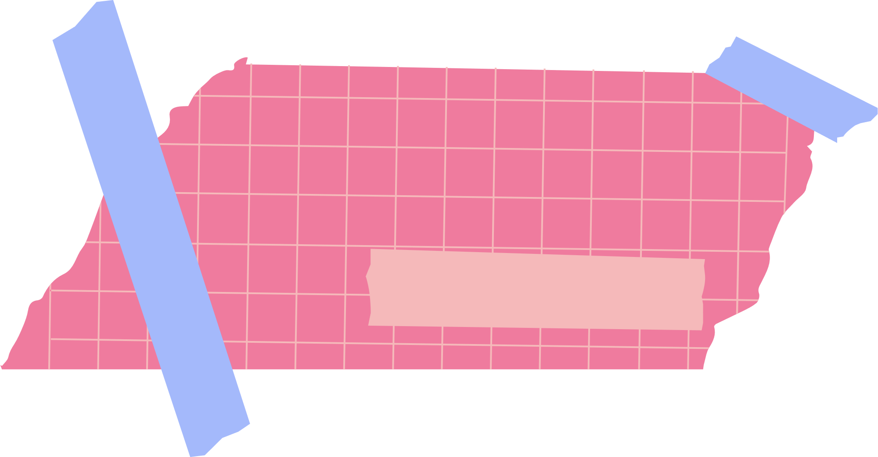




Slide 6

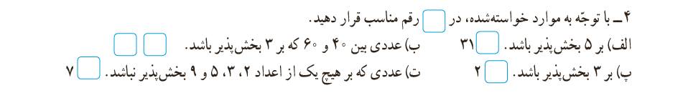
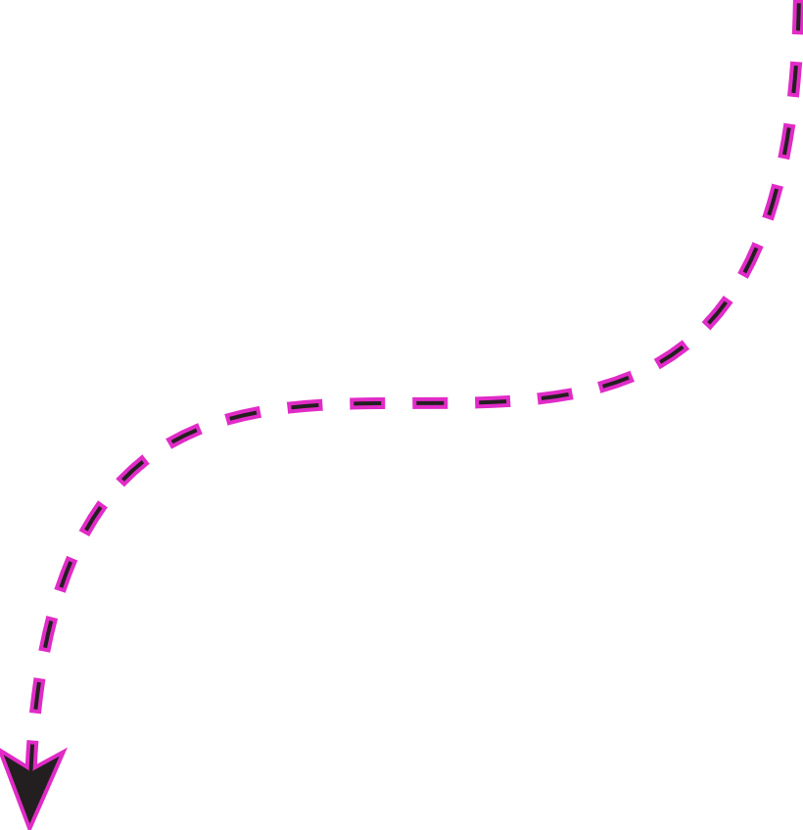
4 5
5
3
4

Slide 7


۵- مادر ریحانه می‌خواهد به مناسبت روز بیست و هشتم ماه صفر (سالروز رحلت پیامبر اکرم (ص)) شله زرد نذری بپزد. او با کدام یک از پیمانه‌های ۲ یا ۵ لیتری می‌تواند ۳۵ لیتر آب داخل دیگ‌های شله زرد بریزد؟
جواب: ۵ لیتری (چون ۳۵ یک عدد فرد است ، نمیتوانیم از پیمانه ۲ لیتری استفاده کنیم)
35 = 5 × 7

Slide 8

ویدیوهای آموزشی جذاب
طرح درسها
پاورپوینت های دروس ششم
نمونه سوالات درس به درس با تحلیل ویدیویی
و هزاران محصولات آموزشی دیگر
www.nilamooz.ir

